Slide 1

TN-XH
* Kiểm tra bài cũ:
Bảo vệ mắt và tai
- Nêu các việc nên làm để bảo vệ mắt?
- Nêu các việc nên làm để bảo vệ tai?

Slide 2


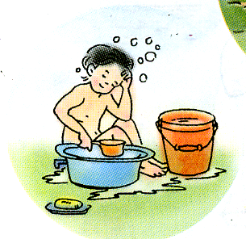
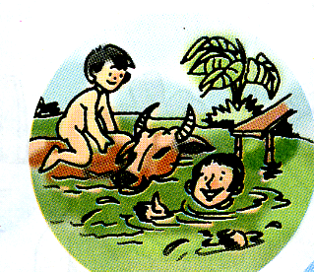
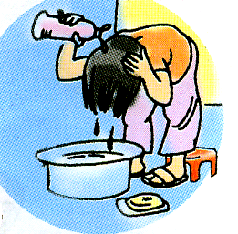
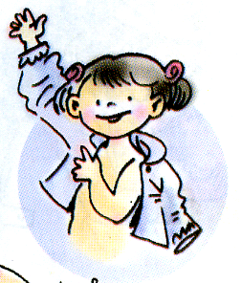
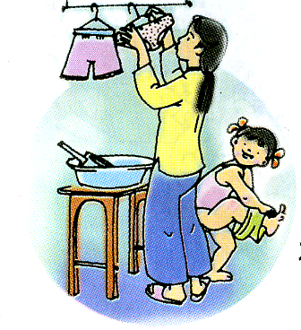
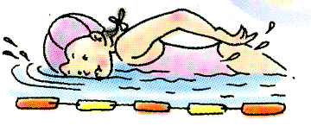
Vệ sinh thân thể
TN-XH

Slide 3
Vệ sinh thân thể
TN-XH

Slide 4
Các bạn đang tắm chung với súc vật. Việc này không nên làm.

Slide 5
TN-XH
Vệ sinh thân thể
Tắm gội thường xuyên . Là việc nên làm.

Slide 6
Bạn ấy đang thay quần áo được mẹ giặt sạch phơi ngoài nắng. Là việc nên làm.

Slide 7
Bạn ấy đang tắm ở bể bơi. Việc này nên làm.

Slide 8
Gội đầu bằng xà phòng . Là việc nên làm

Slide 9
Thay quần áo thường xuyên. Là việc nên làm

Slide 10

TN-XH
Vệ sinh thân thể
Bạn cần làm gì để giữ chân tay sạch sẽ?
Notes:
10

Slide 11
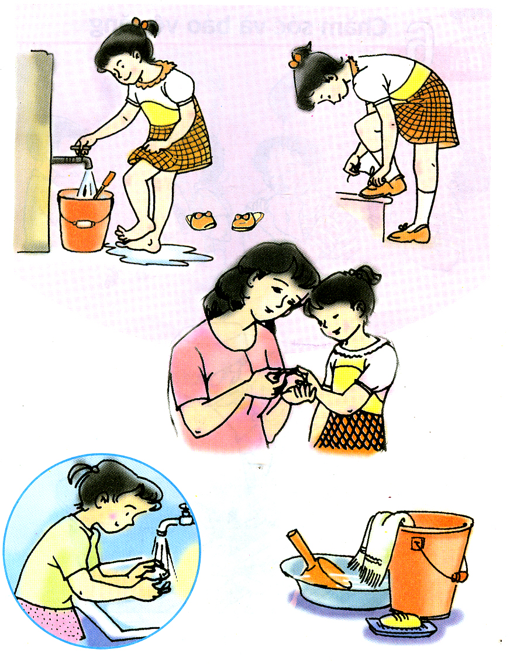

Slide 12







NGHỈ GIẢI LAO

Slide 13
Vệ sinh thân thể
TN-XH
Thảo luận nhóm
Hãy nêu các việc cần làm khi tắm
4
10
9
8
7
6
5
3
2
0
1
Hết giờ

Slide 14
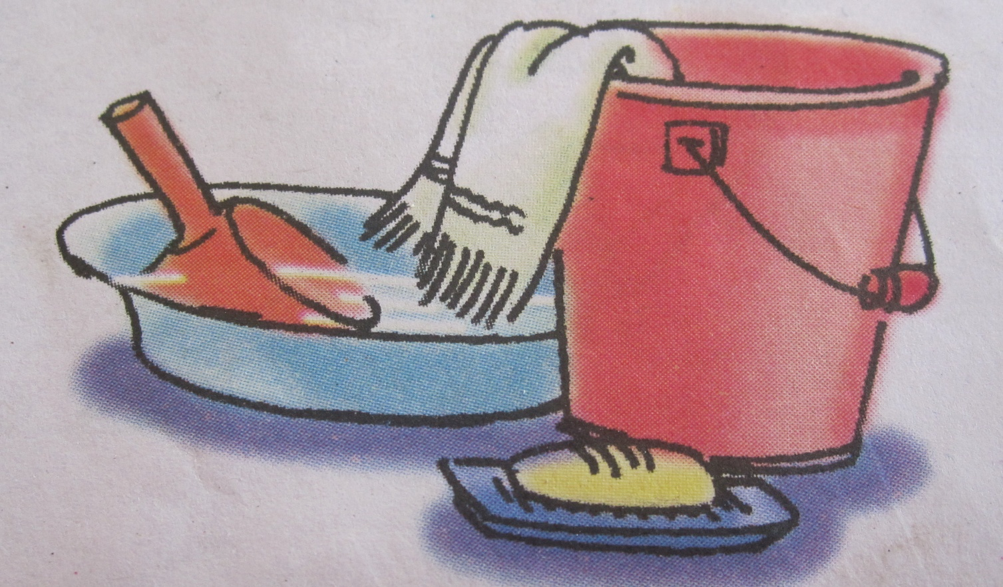
TN-XH
Vệ sinh thân thể
Hãy nêu các việc cần làm khi tắm
Chuẩn bị nước tắm, xà phòng, khăn tắm… sạch sẽ
Khi tắm : dội nước, xát xà phòng, kì cọ…
Tắm xong: lau khô người, mặc quần áo sạch.

Slide 15
Vệ sinh thân thể
TN-XH
Nên rửa tay, chân khi nào?
Hoạt động | Khi nào
Rửa tay
Rửa chân
- Trước khi cầm thức ăn.
- Sau khi đại, tiểu tiện.
- Khi bị bẩn.
- Khi mang tất giày dép.
- Khi đi ngủ.
- Khi chân bẩn.

Slide 16


Khởi động
TN-XH
Vệ sinh thân thể
12
13
Cả lớp cùng hát bài hát “ Cả nhà thương nhau”
Xem trước bài :
Chăm sóc và bảo vệ răng
Notes:
16

Slide 17







Thứ ba ngày 19 tháng 10 năm 2010
Tự nhiên và xã hội
Gia đình
TIẾT HỌC KẾT THÚC

